Slide 1

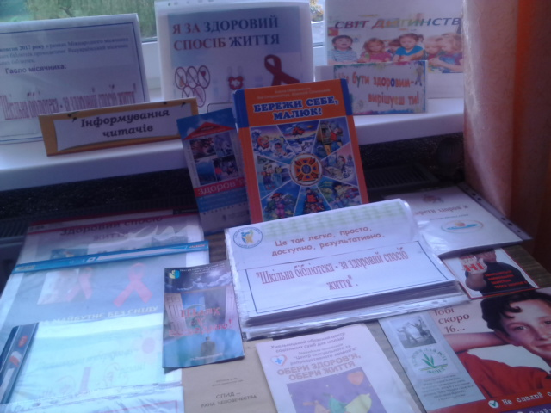

Проведення Всеукраїнського
місячника шкільних бібліотек:
«Шкільна бібліотека – за здоровий спосіб життя»
Денисівська ЗОШ І-ІІ ст.
Бібліотекар Пилипонько Любов Ананіївна

Slide 2

Мета цьогорічного Всеукраїнського місячника
шкільних бібліотек:
Сприяти:
пошуку ефективних шляхів розв’язання
проблеми соціального здоров’я молоді засобами бібліотечної роботи; реалізації основних пріоритетів Нової української школи, а саме:формуванню в учнів уміння розумноі раціонально користуватися природними ресурсами, усвідомленню ролі навколишнього середовища для життя і здоров’я людини, здатності і бажання дотримуватися здорового способу життя.

Slide 3
Напрями роботи бібліотеки з виховання культури здоров’я учнів
•Поповнення бібліотечного фонду документами з різних галузей знань, зорієнтованих на формування учнів практичних навичок дбайливого ставлення до свого здоров’я;
•популяризація літератури про здоров’я та здоровий спосіб життя;
•створення навігатора для швидкого пошуку сайтів з інформацією щодо здорового способу життя в Інтернеті;
•організація традиційних і віртуальних тематичних книжкових виставок;
•проведення масових заходів(конференції, цикли бесід, огляди літератури, усні журнали, дискусії, диспути, діалоги тощо).

Slide 4

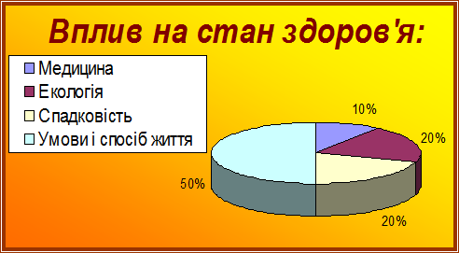
Здоров`я - це ЖИТТЯ!
Здоров'я - найвище благо, дароване людині природою.
Без нього не можна зробити життя повноцінним і щасливим
Втратити здоров'я легко, а ось повернути його
дуже й дуже важко.

Slide 5

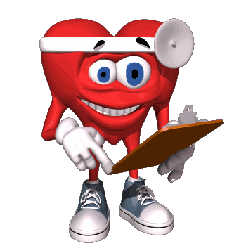
Азбука здоров`я
П – прогрес
Р – радість
С – спорт
Т – творчість
У – упевненість
Ф – фізична сила
Ч – чистота
Ш – шанс
Щ - щедрість
А – активність
Б – бадьорість
В – воля
Г – гордість
Д – дружба
Е – енергія
Ж - жага творити
З – здоров’я
І – ініціативність
Н – наполегливість
Я – я знаю,
що здоровим бути модно
завжди!

Slide 6
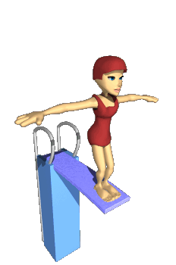
розглядається у співвідношеннях
Поняття «Здоровий спосіб життя»
Здоров’я
Культура здоров’я
Здоровий спосіб життя

Slide 7

Активний відпочинок
Школа
Якісне та раціональне харчування
Відмова від шкідливих звичок
Особиста гігієна
Заняття фізичною культурою та спортом
Режим дня

Slide 8


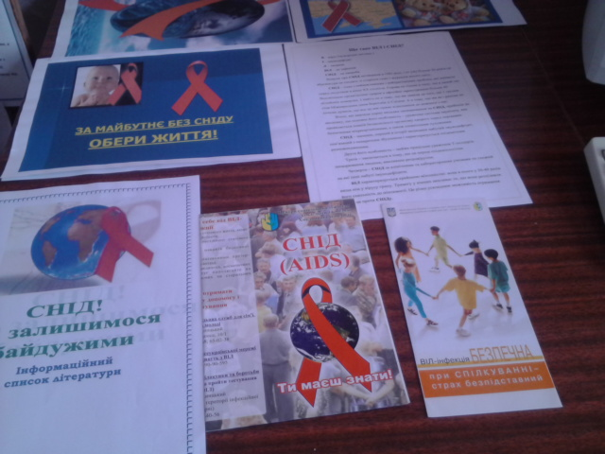


Виставка - міркування

Slide 9

Поради мудрої сови
Ключі від здоров’я
НЕ ПАЛИ!
НЕ ПИЙ АЛКОГОЛЬНІ НАПОЇ !
СКАЖИ НАРКОТИКАМ “НІ” !
ДОТРИМУЙСЯ РЕЖИМУ ДНЯ!
ЗАЙМАЙСЯ СПОРТОМ!
РОБИ ФІЗИЧНУ ЗАРЯДКУ!
ДБАЙ ПРО ОСОБИСТУ ГІГІЄНУ!
ЗВАЖАЙ НА ПРАВИЛА РАЦІОНАЛЬНОГО ХАРЧУВАННЯ!

Slide 10
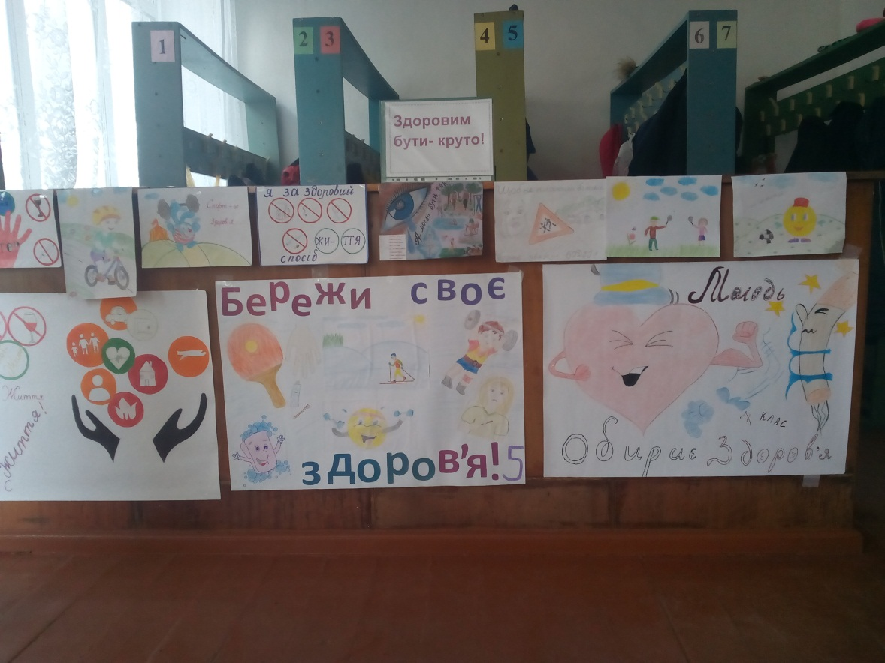




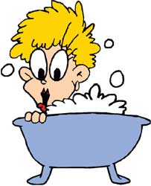
Виставка – конкурс плакатів
«Бути здоровим – круто»

Slide 11
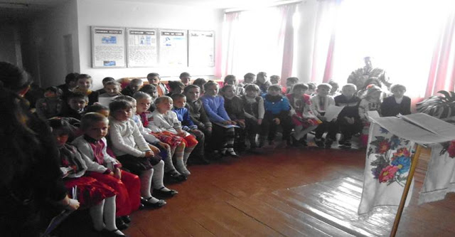
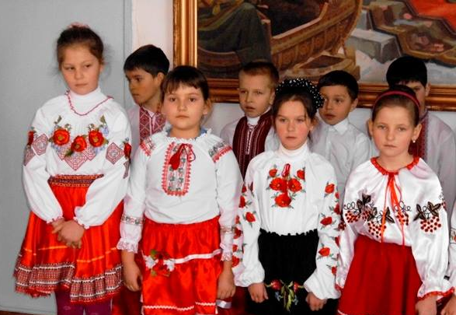

Інформаційна година
“Від чого залежить здоров’я твоє”

Slide 12
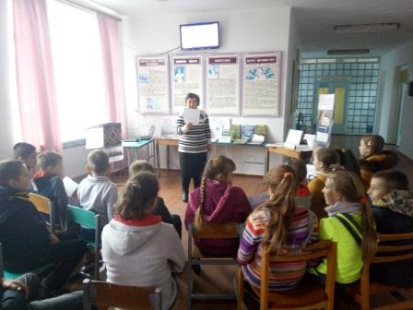
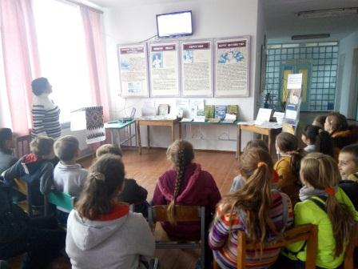
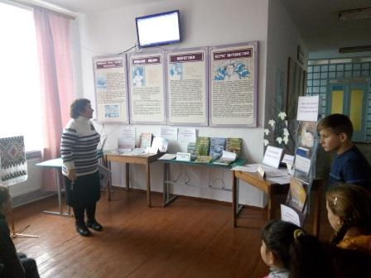
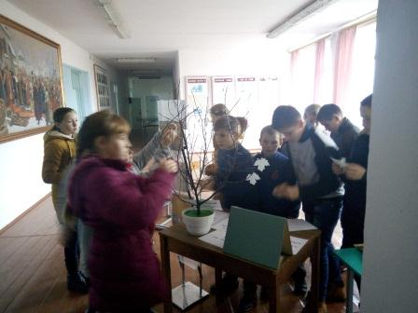

Наша модель- здоров’я !
Бібліотечний урок – вікторина для учнів 5-6 класів

Slide 13
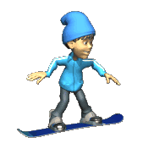
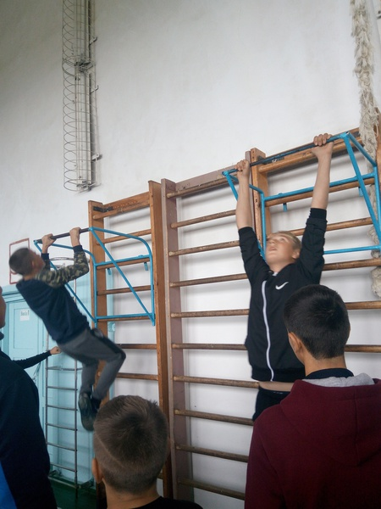
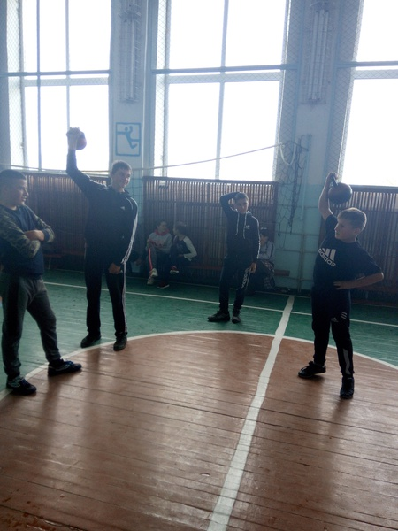
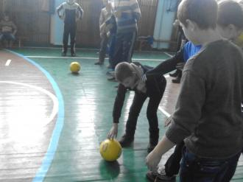
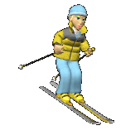
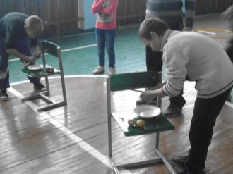
Хочеш бути здоровим – будь ним

Slide 14
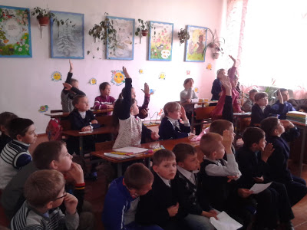
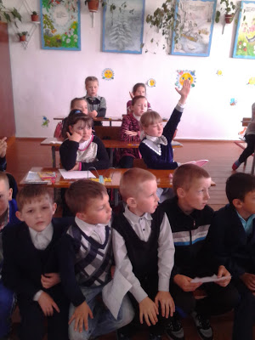

Конкурс - вікторина
«Що я знаю про здоровий спосіб життя»

Slide 15
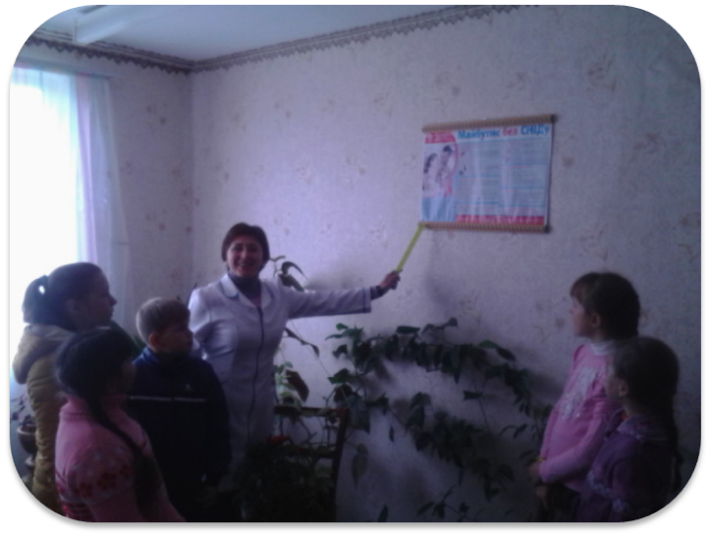
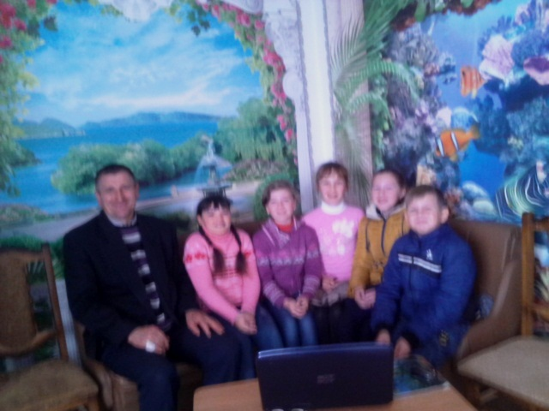
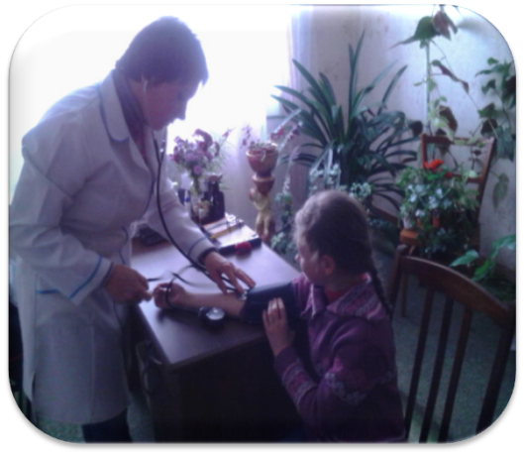
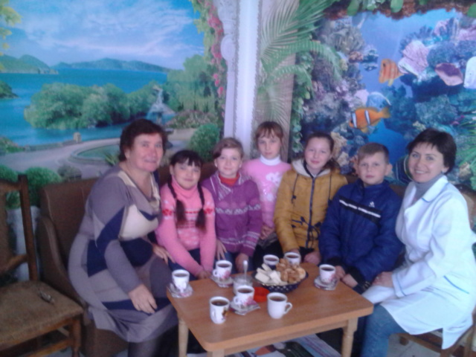
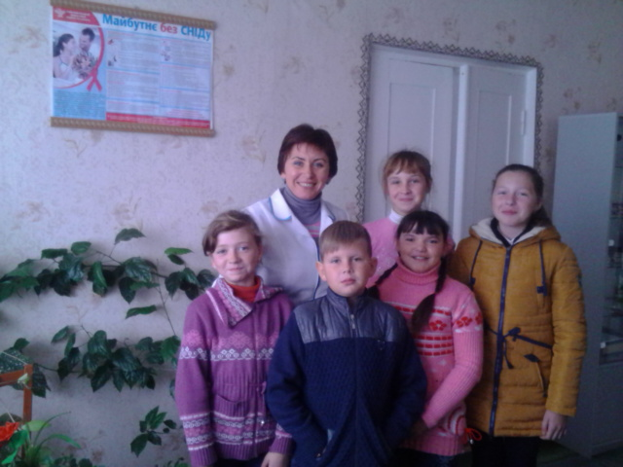
Подорож у країну здоров’я
Зустріч учнів з фельдшером медпункту

Slide 16
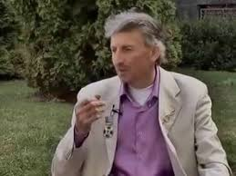


Наш земляк Олег Стаднік (Максим Калина-псевдонім), всім нам відомий чудовий поет, виконавець власних пісень, талановита людина і надзвичайно ніжна, віддана улюбленій справі, патріот своєї країни, автор сотень пісень, кінодраматург прозових творів, людина з обмеженими можливостями, досяг успіху всупереч вадам здоров’я і отримав звання Заслуженого артиста естрадного мистецтва України.
https://www.youtube.com/watch?v=f4DywOO2yIY
Здолати все(Олег Стадник)

Slide 17
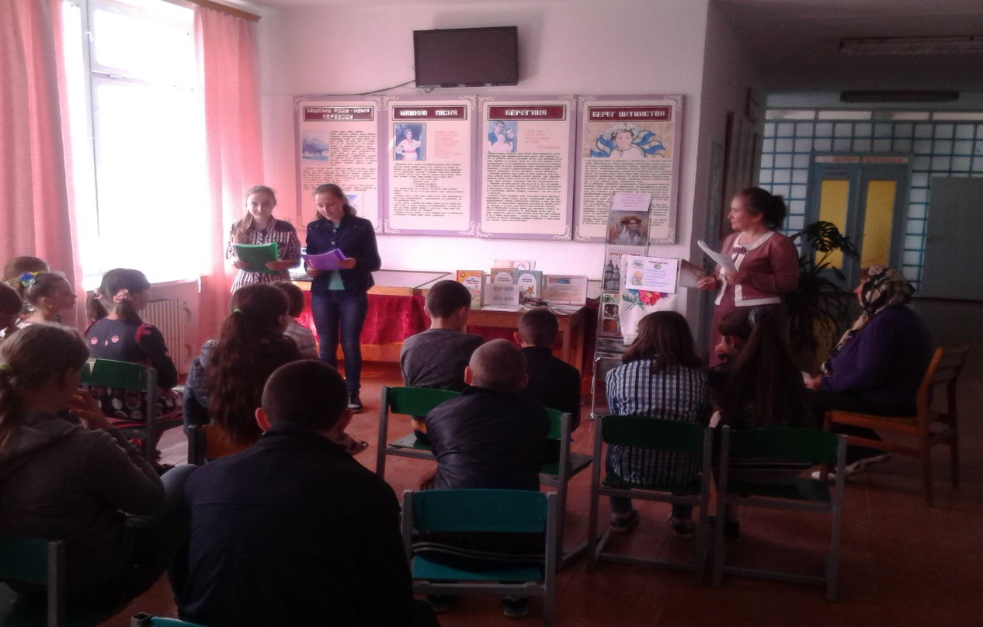
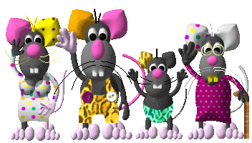
«Крок за кроком до здоров’я»
Інтелектуальна ліга
Я здоров`я бережу, сам собі допоможу

Slide 18
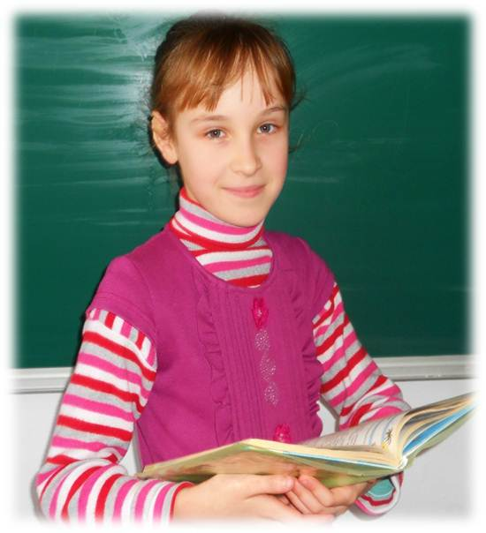
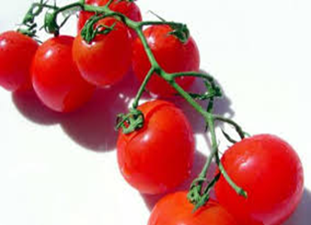
Наші сонечка - перлинки
Ода помідорам
Помідори невеличкі
Мають червоненькі личка
Дуже добре всі дозріли,
Бо на сонці бочки гріли
А хто п'є томатні соки,
У того красиві щоки.
Костюк Тетяна учениця
5 класу
Їжте овочі та фрукти,
Щоб здорові були зубки.
Здоров’я дуже клас
Для спортивних усіх нас

Slide 19
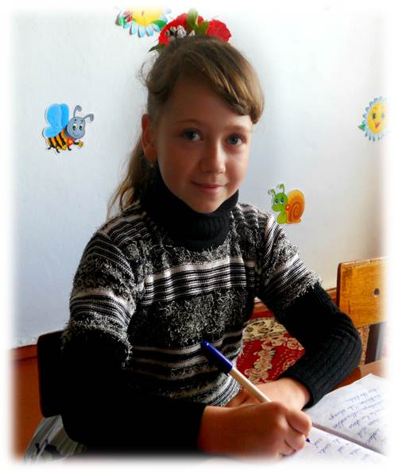
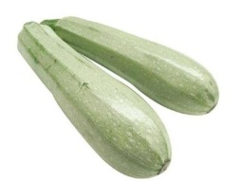
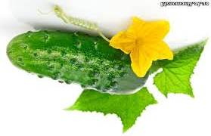
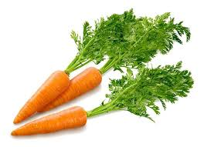

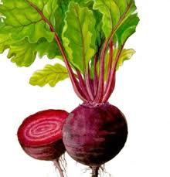
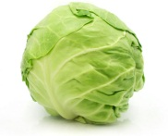
Кісточки будуть міцненькі
У дітей усіх.
Кабачки і баклажани
Радують теж нас,
Лечо, ікра для соління
Буде про запас.
А гарбузи українські
Величезні наші
Буде корисно для шлунка
Наваримо каші.
А картопелька тугенька
Цариця на грядці
Буде судинам корисна
І лікує серце.
Кріп, петрушка і селера
Все це, як приправа
Користуйтесь і вживайте
Для м'язів забава.
А про перець не забули?
Вітамінів вдосталь
Буде міцність, буде сила
Для вашого росту.
Те, що ми вам розказали
Ви не забувайте
І в житті своєму завжди
Овочі вживайте.
Ода овочам
Цю історію цікаву
І повчальну всім
Про корисні овочі
Дітям розповім
Ось росте на грядці морква,
А в ній каротин
Він для зору і для крові
Є номер один.
А капуста пишно листа
З вітаміном С.
Теж для травлення корисна-
Сили джерельце.
Бурячок ось червоніє
Їжте залюбки!
Прожене він алергію
На довгі роки.
А квасоля у стручечках
Це ж гарний білок
Хто її вживає в їжу
Буде усе"ОК"
Огірочки зелененькі
Теж користь дають,шкіра буде
бархатиста
Ось у чому суть!
Помідори пишні,круглі
Смакота для всіх!
Вознічук Даша
учениця 5 класу

Slide 20
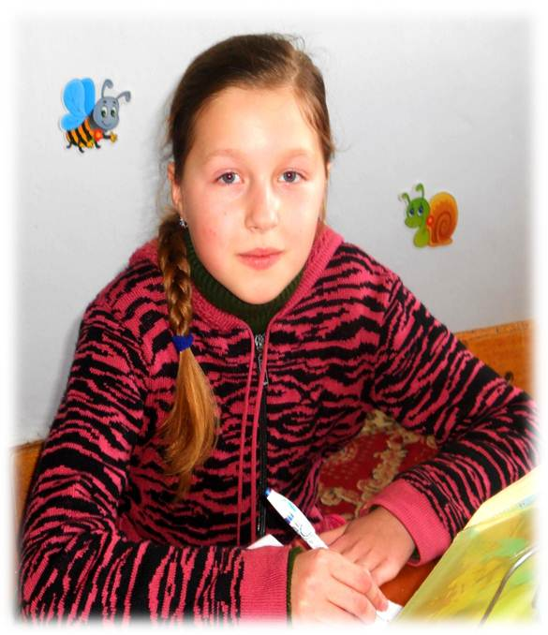

Ода моркві
Знаю я морквинку друже
Зір у неї гарний дуже.
Своїх друзів пригощає,
А собі не дозволяє!
Друзі в неї різні –
Ласкаві і капризні
Хочеш бути моркві другом?
Ти її не ображай,
А скоріше поїдай!
Бачук Каріна
учениця 5 класу
Здоров’я – це успіх
Здоров’я – це клас
Здоров’я потрібне
Для кожного з нас

Slide 21
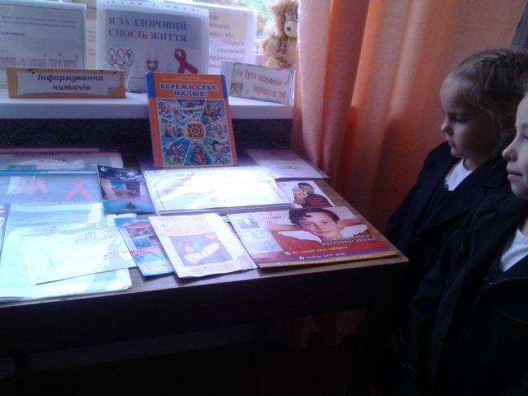
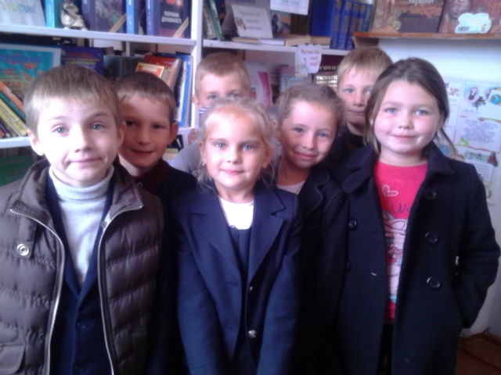
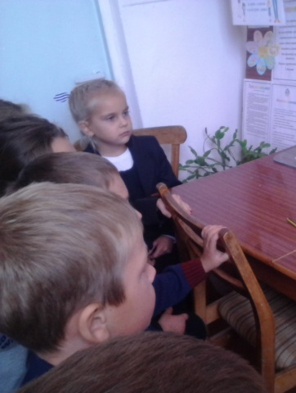
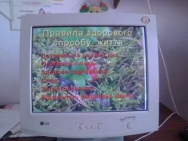
Екскурсія до бібліотеки
«Будемо знайомі у нашому домі»
Завітайте до нас ще, любі дітки!

Slide 22
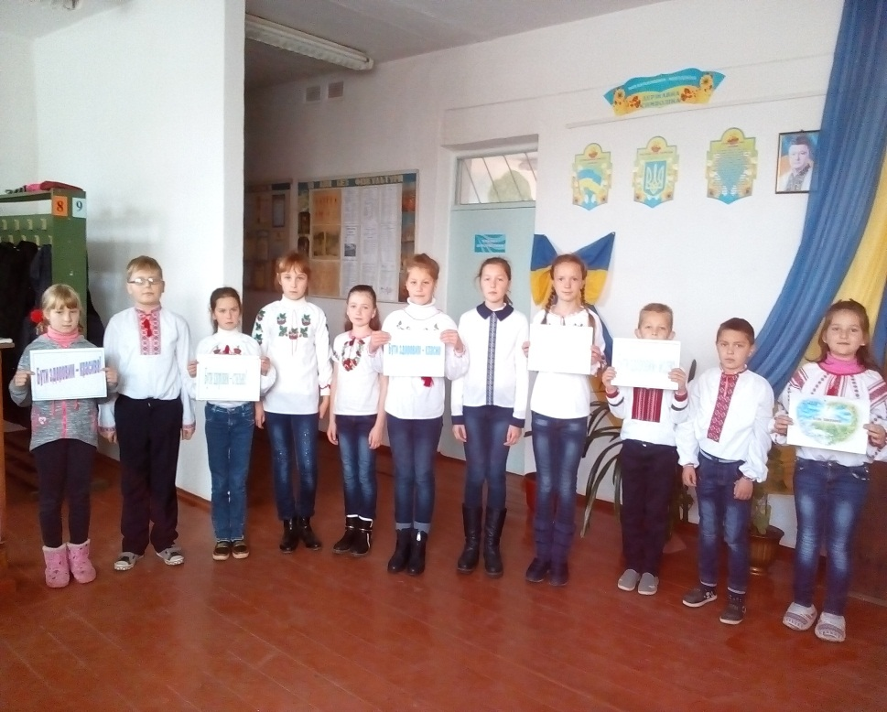
Флешмоб «Ми - за здоровий спосіб життя!»
Бути здоровим -красиво!
Бути здоровим – модно!
Бути здоровим –стильно!
Бути здоровим - класно!
Ми – здоровий спосіб життя!
Приєднуйся до нас!

Slide 23


Здоров’я – розкіш для людини,
Найбільша цінність у житті.
Як є здоров’я день при днині,
Можливість є йти до мети

Slide 24
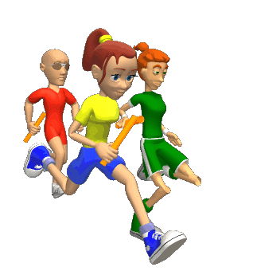

Отже,
Навчання здоровому способу життя має бути системним і сприяти гармонійному розвиткові психологічних здібностей учнів. Воно не повинно зводитися до періодичного інформування учнів з питань збереження здоров’я, а має передбачати комплекс систематичних заходів, спрямованих на забезпечення школярами здорового способу життя як складової соціалізації.

Slide 25

Дякую за увагу!
Як вода джерельна будьте ви здорові!

